Slide 1

Közegészségtan-járványtan
Kórházi fertőzések járványtana

Slide 2


Slide 3
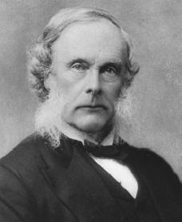
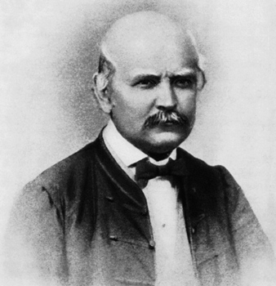
Kórházi fertőzések járványtana
Semmelweis Ignác
  Felfedezte a gyermekágyi láz kóroktanát, terjedését
  Hatásos profilaxist dolgozott ki 1847-ben
Lister
  1867 dezinfekció-sebészet
Notes:
A nosocomialis fertőzések elleni küzdelem első tudatos képviselője Semmelweis Ignác volt, aki a mikroorganizmusok kórokozó szerepének ismerete nélkül, empírikus epidemiológiai módszerekkel fedezte fel a gyermekágyi láz kóroktanát, terjedését és dolgozott ki hatásos profilaxist már 1847-ben. Ezt követte 20 évvel később, 1867-ben az angol Lister, aki elkezdte alkalmazni a dezinfekciót a sebészetben.

Slide 4

Kórházi fertőzések járványtana
Alapfogalmak
Surveillance: olyan folyamatosan működő információs rendszer, amely standardizált definíciók és módszertan alapján validált kritériumok szerinti adatgyűjtést, elemzést, értelmezést, visszacsatolást és intervenciót tesz lehetővé;
Célzott surveillance: Egy-egy meghatározott fertőzés, rizikótényező, kórokozó, antibiotikum érzékenység/rezisztencia, profilaktikus vagy terápiás célú gyógyszer felhasználás monitorozására irányuló tevékenység
Nosocomiális surveillance: a nosocomiális fertőzések megjelenésére, gyakoriságára és részletes vizsgálatára irányuló, illetve a fertőzések kialakulásának kockázati tényezőire vonatkozó surveillance; (kórházhigiéne/inf.ko. Osztály epidemiológiai szakápolók)

Slide 5
Kórházi fertőzések járványtana
Alapfogalmak
Infekciókontroll: Az egészségügyi ellátással összefüggő fertőző betegségek kialakulásában szerepet játszó tényezők ismeretén, elemzésén alapuló, a fertőzések megelőzésére irányuló intervenciós tevékenység.
Kolonizáció: Kórokozó jelenléte a bőrön, nyálkahártyán, vagy egyéb, normálisan nem steril szövetben vagy testváladékban (pl. széklet, köpet) klinikai tünetek megléte nélkül.
Dekolonizáció: Olyan intézkedések összessége, amelyeknek célja a kórokozó általi kolonizáció megszüntetése vagy csökkentése.

Slide 6
Kórházi fertőzések járványtana
Alapfogalmak
Fertőzés: (1) a kórokozó jelen van a szövetekben vagy testváladékokban és helyi vagy szisztémás klinikai jelekkel és tünetekkel járó megbetegedést okoz, vagy (2) a kórokozó jelen van normálisan steril helyen (pl. vér, liquor, pleurális/peritoneális/perikardiális/izületi folyadék, csont, egyes belső szervek) általában, de nem feltétlenül klinikai tüneteket okozva.
Halmozódás: Egy adott tünetegyüttesnek, fertőző betegségnek vagy kórokozónak meghatározott térben és időben történő, az átlagosnál gyakoribb előfordulása.

Slide 7
Kórházi fertőzések járványtana
Alapfogalmak
Egészségügyi ellátással összefüggő fertőzés: A betegnél, az egészségügyi dolgozónál, valamint az egészségügyi ellátással kapcsolatba kerülő más személynél (például önkéntes segítő, látogató) az egészségügyi ellátás során kialakult fertőzés.
Nosocomialis (kórházi) fertőzés: azon egészségügyi ellátással összefüggő fertőzés, melyet a beteg, az egészségügyi dolgozó, valamint az egészségügyi ellátással kapcsolatba kerülő más személy a fekvőbeteg-szakellátás során szerez és amely az intézményi felvételkor lappangó formában sem volt jelen;

Slide 8
Kórházi fertőzések járványtana
Alapfogalmak
Nosocomialis ártalom (iatrogén ártalom, hospitalizációs ártalom)
  az egészségügyi ellátás során, illetve annak következményeként kialakuló megbetegedések
  pl.: gyógyszerallergia, a transzfúziós szövődmények, a psychés reakciók
  egyik formája a nosocomialis infectio
Ambuláns nosocomialis fertőzés
  Nem kórházban DE
  orvosi beavatkozás következtében szerzett fertőzés

Slide 9
Kórházi fertőzések járványtana
Alapfogalmak
Járvány: Egy adott fertőző betegségnek a vártnál szignifikánsan gyakoribb vagy egy meghatározott küszöbszintet meghaladó előfordulása egy adott egészségügyi intézményben, területen, illetve közösségben, egy meghatározott időtartam alatt, vagy legalább két egymással összefüggő eset, amely összefüggés epidemiológiai, vagy epidemiológiai és mikrobiológiai bizonyítékkal alátámasztható
Kórházi járvány (jelentendők!)
  Kórházi fertőzés legalább 2 vagy annál több megbetegedést okoz – kapcsolat!
  Nosocomialis fertőzések kb. 2-4%-a vezet járványhoz

Slide 10
Kórházi járvány
Aspecifikus (calici, influenza, COVID-19)
Specifikus multirezisztens kórokozók (MRSA, MACI, MECO, MKLE, MPAE)
Napi jelentési kötelezettség + Zárójelentés
Intézkedés - saját hatáskörben pl.: izoláció, átcsoportosítás, védőeszközök,
fertőtlenítőszerek, zárófertőtlenítés
- hatósági pl.: védőruha ellátás javítása, fertőtlenítőszer cseréje,
tisztasági festés, nyílászáró csere, intézményi protokollok ( szívó
használat higiénés rendje, lélegeztetett betegek protokollja stb.)

Slide 11
Kórházi fertőzések járványtana
Alapfogalmak
Izoláció: a fertőzés terjedését megakadályozó eljárások, illetve szabályok összessége;
Izoláció formái:
Egyéni elkülönítés („egyéni izoláció”): A kolonizált/fertőzött beteg elhelyezése komfortos (saját fürdővel és WC-vel rendelkező) egyágyas kórteremben, melynek előterében van külön kézmosó és alkoholos kézfertőtlenítőszer-adagoló.
Standard óvintézkedések („standard izoláció”): azon intézkedések összessége, amelyeket minden egyes beteg ellátása során alkalmazni kell a fertőzések megelőzése érdekében, úgymint - a kézhigiéné gyakorlata; - az egyéni védőeszközök helyes használata, amennyiben előrelátható vérrel, testváladékkal, szekrétummal vagy exkrétummal való érintkezés lehetősége fennáll; - köhögési etikett betartása; - egészségügyi ellátás egy megfelelő tisztaságú környezetben, fertőtlenített/sterilizált eszközökkel; - biztonságos injekciózási és hulladékkezelési gyakorlat; - a használt textíliák megfelelő kezelése.

Slide 12
Kórházi fertőzések járványtana
Alapfogalmak
Izoláció formái:
Kontakt terjedés elleni óvintézkedések („kontakt izoláció”): a direkt vagy indirekt kontaktussal (ideértve a feko-orális úton) terjedő kórokozók átvitelét megakadályozó higiénés intézkedések összessége, amelyeket az ilyen kórokozóval vélhetően vagy igazoltan kolonizált/fertőzött beteg ellátása során kell alkalmazni. Kontakt óvintézkedéseket kell alkalmazni a multirezisztens kórokozóval kolonizált/fertőzött betegeknél is.
Kohorsz elkülönítés („kohorsz izoláció”): az igazoltan azonos kórokozóval kolonizált/fertőzött betegek egy kórteremben történő elhelyezése abból a célból, hogy ne érintkezzenek fogékony betegekkel és ápolásuk egy helyre korlátozódjon. Indokolt, hogy a kohorszban izolált betegeket egyes esetekben (pl. járványos előfordulás) kijelölt egészségügyi dolgozók lássák el, akik a fogékony betegek ellátásában eközben nem vesznek részt a kórokozó további terjedésének megakadályozása érdekében.

Slide 13
Kórházi fertőzések járványtana
Nosocomialis infectiok előfordulását elősegítő tényezők I.
Objektív
  Betegek fogékonysága, csökkent immunitás
    pl.: koraszülöttek, újszülöttek, időskorúak (chr. Bel., ápolási o. aspec. járványok), kóros állapot, ITO
  Tárgyi feltételek
    Korszerűtlenség – osztályok, műtők - posztoperatív sebfertőzések
    Ágyszám- izolálás
  Orvostudomány állása
    véradók szűrése
    vérkészítmények sterilezése
    AB rezisztenciameghatározás-48 h.
  Személyzet létszáma

Slide 14
Kórházi fertőzések járványtana
Nosocomialis infectiok előfordulását elősegítő tényezők II.
Szubjektív tényezők
  Egészségügyi személyzet klinikai járványügyi képzettsége
    higiénés szemlélete
  Antibiotikum alkalmazás
    mikrobák antibiotikummal szembeni rezisztenciája
  Egészségügyi személyzet figyelme
  Egészségügyi dolgozó
    fertőzés forrása
  Intézmény folyamatos laboratóriumi hátérrel rendelkező klinikai-járványügyi ellenőrzése
Objektív és szubjektív tényezők nehezen választhatók el egymástól pl.: személyzet által elkövetett szubjektív hibák oka lehet az elégtelen létszám

Slide 15
Kórházi fertőzések járványtana
Járványfolyamat mozgatóerői
Elsődleges mozgatóerők
  Fertőző forrás
    viszonylag kis területre koncentrálódnak
    fertőzési valószínűség nagyobb
  Fertőzés terjedési módja
  Fogékony szervezet
Másodlagos mozgatóerők

Slide 16
Kórházi fertőzések járványtana – Járványfolyamat elsődleges mozgatóerői
Nosocomialis fertőzések terjedési módja I.
Sebfertőzés
  Posztoperatív fertőzések
  Seb, illetve környezete váladékozik- gennykeltő kórokozók
  Pl.: Staphylococcus-, Streptococcus törzsek, E. coli, Pseudomonas Aeruginosa, Proteus mirabilis, Klebsiellák, Clostridium (perfingens)
Urogenitalis fertőzések
  Részint posztoperatív, diagnosztikus v. terápiás kezelés után
  Pl.: Serratia marcescens, Acinetobacter, Candida albicans, Trichomonas vaginalis
Kültakaró fertőzései
  Gennykeltők
  Pl.: Staphylococcus aureus, Streptococcus pyogenes
  Pl.:Ótvar, újszülöttek purulens omphalitise, erysipelas
Testnyílásokon át terjedő fertőzések
  A kórokozók a vizsgálatot végzők kezéről/gumikesztyűről/eszközről jut a testnyílásba
  Pl. intratrachealis cső, bronchoscop tracheitis, bronchitis, pneumonia
  Pl. Katéterezés húgyúti infectio
Notes:
Omphalitis-köldökfertőzés;
Erysipelas – orbánc –Streptococus okozta bőrfertőzés, leggyakrabban az arcon, karon, lábon jelenik meg.
Ótvar-impetigo-bőrfertőzésn

Slide 17
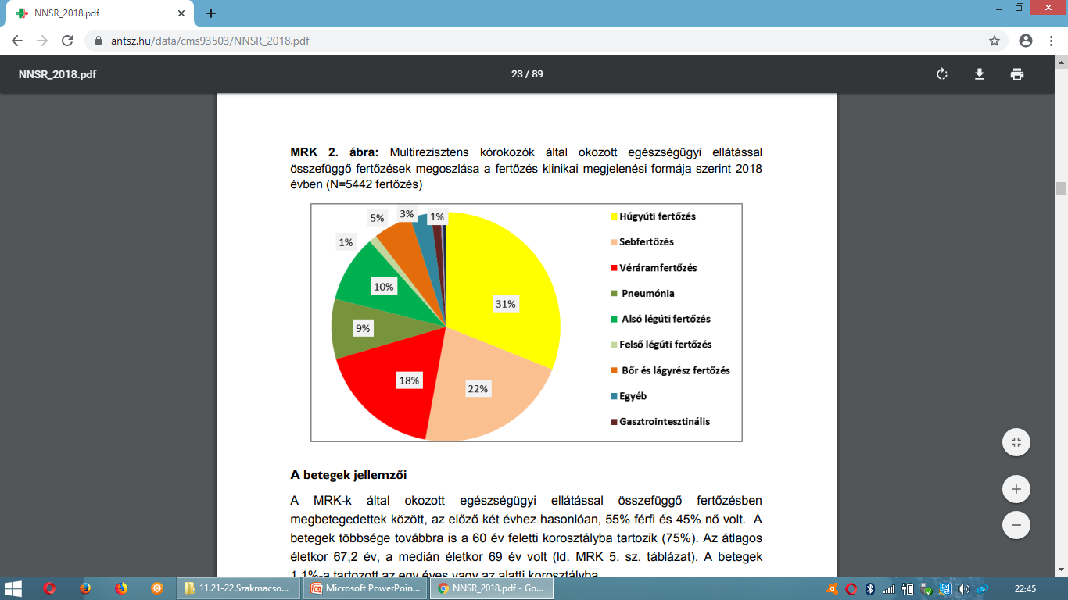
Fertőzésekről általában - Kórházi fertőzések

Slide 18
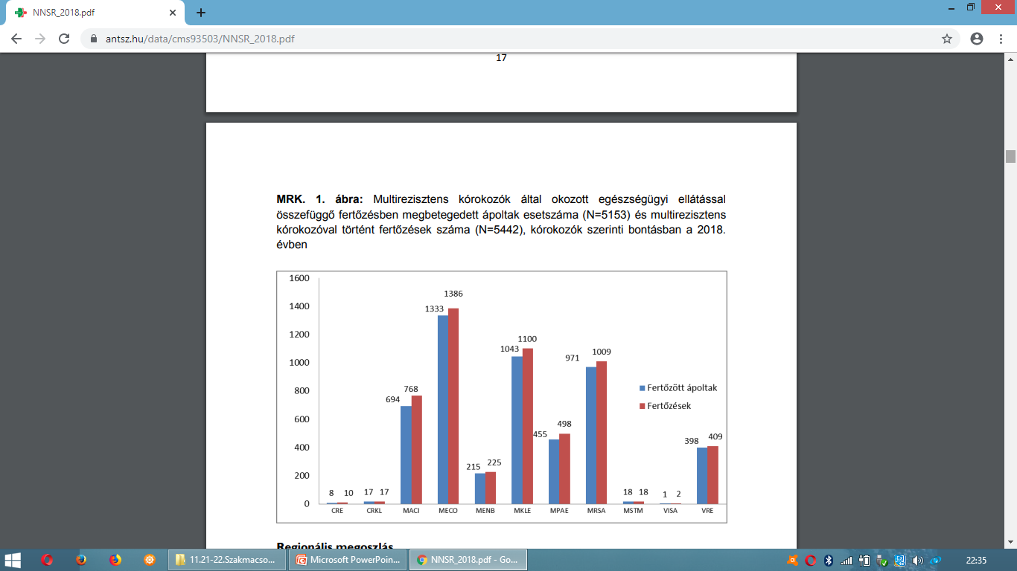
Notes:
MENB – enterobacter
! 1 betegnek több esete is lehet

Slide 19
Kórházi fertőzések járványtana
Járványfolyamat elsődleges mozgatóerői-
Nosocomialis fertőzések terjedési módja II.
Inoculatios fertőzések
  Minden esetben nosocomialis
  A kórokozó a bőrt v. nyálkahártyát átszúró eszközön v. ezen átadott folyadékkal hatol be a szervezetbe
  Pl. injekciós tű, infúziós-transzfúziós szerelék tűje, kanülök, lumbalpunctios, tetováló- , és akupunktúrás tű
  Következmény: posztinjekciós infiltráció, ill. tályog,
    Súlyos esetben: phlegmone, sepsis
  HBV, HCV, HDV
    Egészségügyi dolgozók- foglalkozási megbetegedés
Notes:
Phlegmone-tovakúszó gennyes gyulladás a bőr alatti kötőszövetben .

Slide 20
Kórházi fertőzések járványtana
Járványfolyamat elsődleges mozgatóerői-
Nosocomialis fertőzések terjedési módja III.
Enterális infekciók
  Széklet, vizelet külvilágba kerül a kórokozó
  Ápolószemélyzet keze, étel, ivóvíz
  Pl.: calici
Haematogén-lymphogen fertőzések
  Mikrobák magából az érintett szervezetből indulnak ki
  Nyirok- vérkeringés útján jutnak el a későbbi fertőzés helyére
  Nosocomialis, ha a kiindulási góc orvosi beavatkozás nyomán jött létre pl. posztoperatív sebgennyedésből
Nosocomialis thrombophlebitis (branül – protokoll szerinti alkalmazás!!!)
Rühesség, Tetvesség (pszichiátria)
NNK MÓDSZERTANI LEVELEK ADAPTÁLÁSA – PROTOKOLLOK (checklista, egységcsomagok)

Slide 21
Járványfolyamat elsődleges mozgatóerői
Fogékony szervezet
Lokális vagy általános ellenálló képesség lecsökkent
  Endogén tényezők
    Rosszultápláltság
    Fehérjehiány
    Akut, szubakut, krónikus mérgezések
    Posztoperatív állapotok
    Malignus betegségek
    Vírus infekciók
    Égési sérülések
    Különböző gyógyszerek
  Exogén tényezők
    Kórházi-törzsek antibiotikum rezisztenciája
    Kórházi tartózkodás
    Műtét időtartama
    Huzamos gépi lélegeztetés
Feltételesen patogén, betegséget, csak prediszponáló tényezők jelenlétében okozó vagy az opportonisztikusan fakultatíve patogén, immundefektusos állapotban generalizált betegséget okozó kórokozók (pl.:Klebsiellák, Pseudomonasok) is képesek betegséget létrehozni.

Slide 22
Kórházi fertőzések járványtana
A nosocomialis fertőzések megelőzése – hatósági ellenőrzés szempontjai
Tárgyi feltételek
  Építészeti, kórháztervezési szempontok – hatóság bevonása
  Eszközök (egyszerhasználatos), műszerek, eljárások
Személyi feltételek
  Magas szakmai tudás
  Magas higiénés kultúra
  Optimális létszámú orvosi-ápolói, technikai és kisegítői állomány
  Betegek látogatók- együttműködő magatartás
Sterilizálás (nyálkahártyákkal, testnyílásokkal, testüregekkel, bőr alatti szövetekkel érintkezésbe került eszközök)
Fertőtlenítés (KÉZHIGIÉNE, műszer, eszköz fertőtlenítés, fertőtlenítő mosás, mosogatás, takarítás) - higiénés szabályzat !!!
Egészségügyi dolgozó nosocomialis fertőzése!
Szervezeti, szervezési feltételek
  Szakmai irányító szervezet (higiénikus főorvosok, közegészségügyi-járványügyi felügyelők, epidemiológiai szakápolók) –nosocomialis surveillance

Slide 23
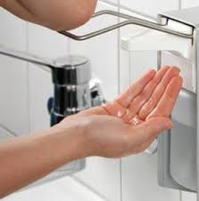
Kórházhigiénés ellenőrzési szempontok fekvőbeteg-ellátó osztályon:
Védőruha ellátottság: munka/védőruha; egyszerhasználatos gumikesztyű, orr-száj maszk
Kézhigiéne:
Műköröm, körömlakk viselés!
Építészeti feltételek: orvosi csaptelepes kézmosó, kéz érintése nélküli euroconform adagolók (folyékony szappan, alkoholos kézbedörzsölő), egyszerhasználatos papírtörölközőtartó.
Többször használatos textil törölköző nem elfogadható!
Adagolók tisztasága, töltöttsége – kézfertőtlenítő flakont nem töltünk újra. Folyékony szappan utántöltésnél címkézés ( ki, mikor, mit töltött fel, eredeti lejárati idő).
Utántöltött flakon címkézése hiányzik.
Higiénés kézfertőtlenítés:
egyfázisú, folyékony szappannal történő kézmosás - látható szennyeződés a
kézen
alkoholos kézbedörzsölés - behatási idő figyelmen kívül hagyása.

Slide 24
Kórházhigiénés ellenőrzési szempontok fekvőbeteg-ellátó osztályon:
Fertőtlenítőszerek:
- kéz
- bőr
- felület: gyors felületfertőtlenítők jelenléte az érzékeny felületeken (spray, törlőkendő)
A fertőtlenítőszerek OTH/NNK engedéllyel és biztonságtechnikai adatlappal rendelkezzenek.
műszer/eszköz: mosogatómedencében vagy áztatókádban
Műszertisztítás, fertőtlenítés folyamata nem megfelelő, nem megfelelő adagolás, behatási idő figyelmen kívül
hagyása.
Sebészeti jellegű osztályokon kötöző/kezelő ellenőrzése: kötözőkocsi higiénés rendje, műszer/kötszerdobozok alkalmazhatósági ideje (nyitás állapotának feltüntetése), egyszerhasználatos eszközök lejárati idejének ellenőrzése.
Műszer/kötszerdobozok nyitási ideje nem dokumentált. Alkalmazhatósági időn túli használat.
Gyógyszer tárolására szolgáló hűtő tisztasága, hűtőhőmérséklet ellenőrzése, dokumentálása.

Slide 25
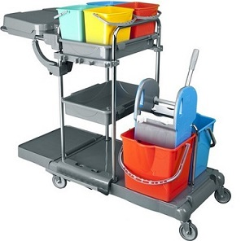
Kórházhigiénés ellenőrzési szempontok fekvőbeteg-ellátó osztályon:
Takarítás:
- Egység takarítottsága: kórtermek, vizesblokkok, takarítókocsi állapota
- Takarítószer tároló higiénés rendje, vízvételi hely, kiöntő ellenőrzése
- Tárgyi feltételek: takarítókocsi megléte (pl.: kétkannás, négyvödrös-tálcás)
felmosó razantok megfelelő száma
Háztartásokban alkalmazott felmosókanna, felmosófej nem megfelelő.
Takarítási szabályok:
- megfelelő szer alkalmazása
- megfelelő koncentráció és behatási idő megtartása
- színkód szerinti takarítás (kanna, törlőkendő egyezés): piros - WC, pissoir; sárga - kézmosó, szaniterek; kék - bútorzat, ablakpárkány, kilincs; fehér - ápolási felületek
Nem megfelelő szer, hibás fertőtlenítőszer adagolás.
Fontos a takarítószemélyzet higiénés oktatása, a szerek, takarítási folyamatok ismerete.

Slide 26
Kórházhigiénés ellenőrzési szempontok fekvőbeteg-ellátó osztályon:
Steril eszközök tárolása, épsége, lejárati idő ellenőrzése - Lejárt steril eszközök.
Tiszta textília tárolása: elkülönítetten
Teakonyha higiénés rendje:
- Élelmiszer tárolására szolgáló hűtők tisztasága, hűtőhőmérséklet ellenőrzése, dokumentálása.
- Ételosztás higiénés rendje: védőköpeny, fejkendő megléte
- Fertőtlenítő mosogatás: megfelelő szer megfelelő koncentrációban, megfelelő behatási idővel.
Adagoló hiánya, behatási idő be ne tartása.
Ágytámosó helyiség rendje:
- Ágytálmosó gép, vagy kézi fertőtlenítés feltételeinek megléte
- Tisztító-, illetve fertőtlenítőszer ellenőrzése
Szennyes textília kezelése: elkülönített tárolás, textília számolása ledobás előtt.
Veszélyes hulladék tárolás: elkülönítetten, tároló dobozok megléte, 48h-n túli hűtve tárolás
feltételeinek biztosítása.
Fertőző beteg elkülönített ápolása biztosított-e?

Slide 27
Köszönöm a figyelmet!

